Slide 1
Wet- en Regelgeving, deel 2
Diersoortverdieping honden en katten

Slide 2
Vorige les(sen) wet- en regelgeving honden en katten:
Wet dieren
Besluit houders van dieren
Hebben we het kort gehad over de handelsketen van de hond en kat.
Weten jullie hier nog voorbeelden bij te noemen?

Slide 3
Taken raad van beheer
Het besturen en bewaken van de hoofdlijnen van het beleid van de hondenfokkerij.
Registratie van de afstamming in het Nederlands Honden Stamboek (N.H.S.B.)
Het erkennen en toezien op het functioneren van de rasverenigingen.
Het bewaken en verbeteren van de kwaliteit van rashonden.
Het bevorderen van onderwijs, onderzoek en voorlichting op kynologisch gebied.
Het onderhouden van contacten met internationale organisaties voor de kynologie

Slide 4
Hondenfokkerij in Nederland
Ruim een derde deel van de Nederlandse honden behoort tot één van de ongeveer 300 rassen die erkend zijn door de Raad van Beheer in Nederland.
Jaarlijks worden er ongeveer tussen de 30.000 en 40.000 stambomen afgegeven door de Raad van Beheer.
Voor alle rassen is een uitvoerige standaard beschreven voor het uiterlijk als een belangrijk onderdeel van het fokdoel voor het ras.
Rasverenigingen beheren een ras. Zij bepalen de eisen waaraan de honden moeten voldoen die in de fokkerij gebruikt worden en bepalen zo hoe het ras er in de toekomst voor staat.

Slide 5
Rasverenigingen
Er zijn rasverenigingen die één ras vertegenwoordigen, maar ook rasverenigingen die meerdere rassen vertegenwoordigen.
Rasverenigingen stellen vaak eisen aan de ouderdieren die ingezet worden voor de fokkerij. Dit kunnen zowel exterieur eisen als gezondheidseisen zijn zoals H.D., E.D. en P.R.A.
Vaak bieden rasverenigingen ook pup bemiddeling aan de fokkers die zich houden aan de door de vereniging gestelde eisen. Hierbij worden geïnteresseerden en aanbieder met elkaar in contact gebracht.

Slide 6
Fokrichtlijnen
Het is verboden om te fokken met gezelschapsdieren op een wijze waarop het welzijn en de gezondheid van het ouderdier of de nakomelingen wordt benadeeld. Dit houdt in dat er zoveel mogelijk voorkomen moet worden dat:
ernstige afwijkingen en ziekten worden doorgegeven aan of kunnen ontstaan bij nakomelingen;
uiterlijke kenmerken worden doorgegeven aan of kunnen ontstaan bij nakomelingen die schadelijke gevolgen hebben voor het welzijn of de gezondheid van de dieren;
ernstige gedragsafwijkingen worden doorgegeven aan of kunnen ontstaan bij nakomelingen;
voortplanting op onnatuurlijke wijze plaatsvindt;
het aantal nesten of nakomelingen dat een gezelschapsdier krijgt de gezondheid of het welzijn van dat dier of de nakomelingen benadeelt.

Slide 7
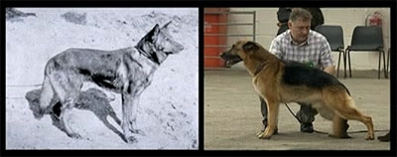
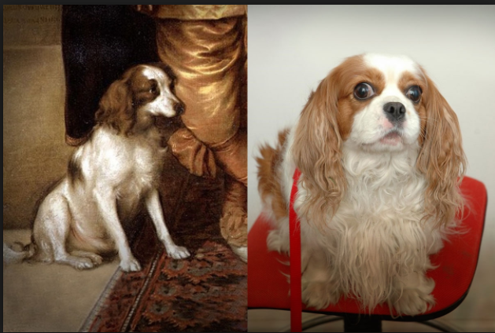
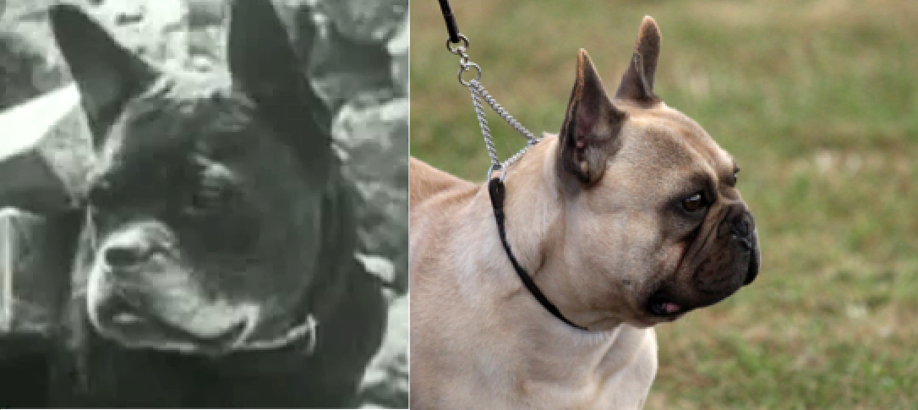
Top 5 meest doorgefokte rashonden
Franse bulldog
Cavalier King Charles spaniël
Boxer
Duitse herder
Engelse bulldog

Slide 8
Fokrichtlijnen
Een hond mag in en periode van twaalf maanden maximaal één nest krijgen.
Een kat mag in een periode van twaalf maanden maximaal twee nesten krijgen of in een periode van 24 maanden maximaal drie nesten krijgen.
In artikel 1.20 in de Wet dieren, is de leeftijd waarop de jongen van hun moeder gescheiden mogen worden opgenomen. Op welke leeftijd mogen pups en kittens gescheiden worden van hun moeder?

Slide 9
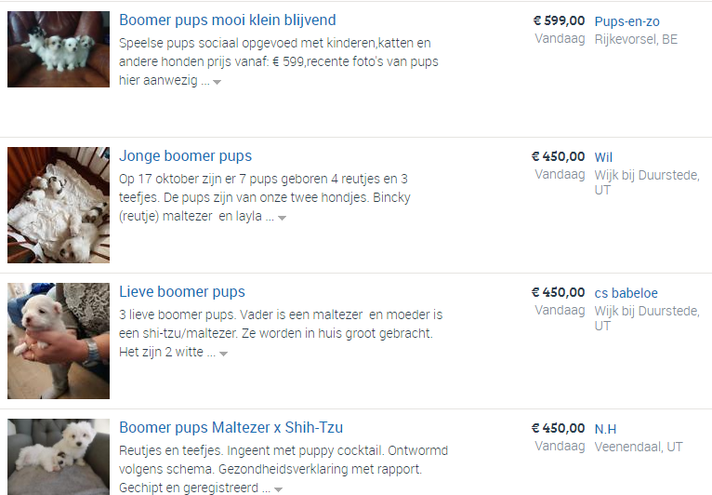
Handelsketen en leveranciers
Zowel bij honden als katten zijn er veel malafide hondenhandelaren. Per jaar worden rond de 50.000 pups via de malafide hondenhandel verkocht.
Sinds 2013 moeten alle honden en katten gechipt en geregistreerd worden, bij zieke pups of kittens kan de handelaar dan gemakkelijk achterhaald worden. Een malafide hondenhandelaar kan aan een aantal punten herkent worden:
Pups/kittens worden relatief goedkoop verkocht.
De pup/kitten gelijk meegenomen kan worden en zelfs thuisbezorgd kan worden.
Er meerdere populaire rassen in de advertentie staan.
De pup/kitten uit een buurland komt.
Pups/kittens in een dierenwinkel verkocht worden.

Slide 10
Hoe herken je een goede fokker?
Denk even terug aan het filmpje van vorige week
Erkende fokkers zijn aangesloten bij een rasvereniging en het moederdier zal bij de pups/kittens aanwezig zijn.
De pups zijn minimaal 8 weken oud wanneer ze bij de moeder weg gaan en kittens minimaal 12 weken oud.
De dieren zijn goed gesocialiseerd, geënt, gechipt, ontwormd en ontvlooit.

Slide 11
Opdracht
Je bent op zoek naar een pup of kitten. Ga eens op zoek naar een fokker op internet. En beantwoord onderstaande vragen:
Welke website?
Welk ras of rassen worden er gefokt?
Is de fokker/handelaar aangesloten bij een bepaalde vereniging?
Welke informatie geeft de fokker op de website?
(Alleen over de eigen fokkerij of ook inhoudelijk over het ras?)
Kun je inschatten of vinden hoeveel nesten er per jaar gefokt worden?
Wat doet de fokker aan rasverbetering? Zie je daar iets van terug?
Wat doet de fokker aan socialisatie en gezondheid van de pups/kittens?
Wordt er iets over de prijs van een pup of kitten gezegd? Wat vindt je van de prijs?
Zou jij je pup of kitten hier willen kopen?

